Slide 1

受訪者:高雄科技大學五專部模具工程科
鄭凱倫

Slide 2
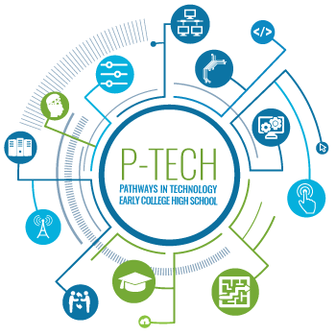

訪談 主題 學制 經驗 分享
簡介：由於新五專的崛起，帶來了PTECH這個創新學制，然而身為同樣五專學制的我們對於這個學制十分好奇，於是我們開啟這次令人難忘的訪談。

Slide 3
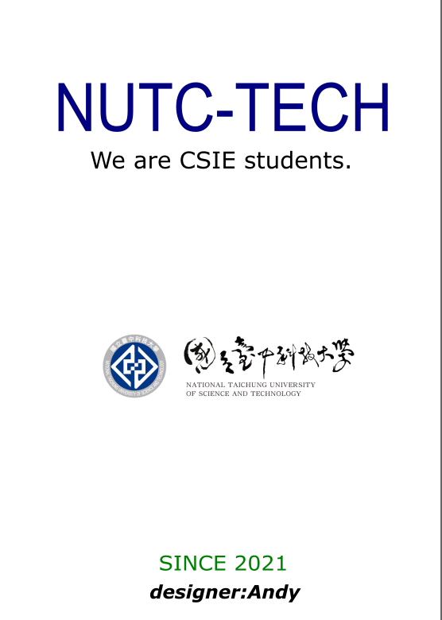
訪談內容
1.為何選擇Ｐ-TECH這個學制？
高科大五專部PTECH計畫能夠藉由STEAM教育模式來學習以及提早接觸產業實務，例如在專科五專五年級時，有全學年式實習來提升以後進入職場所需的技能與能力。
2.高科大的模具工程科跟高科大大學部的模具工程系差在那邊？
五專部實習為必修課程，採取全學年制度，大學部則是自由選擇實習與否。

Slide 4
3.P-TECH 對於你未來的影響？
P-TECH教會我實務上的專業，讓我在未來進入職場時能夠具備足夠的技能與能力。
4.P-TECH教會你的事？
P-TECH教會我業務實際專業，使我學會領導，同時也使我學會如何與他人合作。

Slide 5
5.模具工程科的未來出路？
出路主要從事產品設計，例如:塑膠射出、鍛造等等。
6.高科大P-TECH 跟其他學校的P-TECH 差別在哪？
本身科系屬於機械類科，P-TECH主要教我們職場業務能力以及團隊合作之技巧。

Slide 6
7.當初是選擇國立高雄科技大學的目的及契機是什麼?
喜歡五專畢業即就業的這個優點，同時也喜歡透過實作來學習專業技能。
8.對於目前有哪一個競賽是最記憶猶新且想到會很興奮的?
得到冠軍的那一次競賽，因為那是我們團隊得到最大獎項的一次。
。

Slide 7
9. Open-PTECH教育平台帶給你什麼樣的影響？
這個平台能夠讓我們學習我們想要學習的知識與技能，例如:簡報技巧。
10.有什麼鼓勵的話?想對目前還找不到方向的學弟妹說?
好好學習目前的專業課程。

Slide 8

訪談資訊
訪談日期：2021/12/18
訪談方式：google meet線上訪談
採訪團隊：國立台中科技大學
資訊工程科 NUTC-TECH小組

